Slide 1

数据描述与可视化

Slide 2

章节与案例引入
1

Slide 3
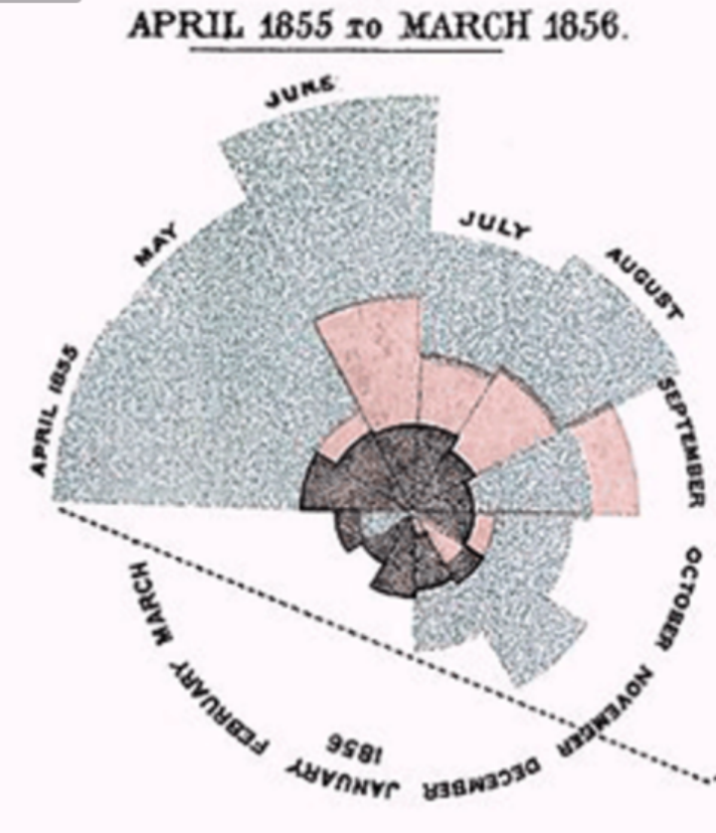
南丁格尔的玫瑰饼图
该图展示了她所管理的野战医院里不同季节死于各种疾病的病人人数变化
每年死于感染的士兵数（灰色区域）比死于战场（斜线区域）和其他原因（黑色区域）的士兵数明显更多
建模前：观察数据、发现问题、识别规律与异常
建模后：总结规律、展示结论、传递信息

Slide 4


网络小说市场日渐繁荣
网络小说日渐火爆，在某平台上的点击量已经突破 1 亿大关
截至2020年12月，我国网络文学用户规模达4.60亿，2020年中国网络文学市场规模达288.4亿元
有哪些因素使得这些小说如此受欢迎？

Slide 5
数据介绍
变量类型 |  | 变量名 | 详细说明 | 取值范围
因变量 |  | 总点击数 | 定量，单位：次 | 12920-149800000
自变量 | 小说信息 | 小说名称 | 定性 | 例：艾泽拉斯之人族大元帅
 |  | 作者 | 定性 | 例：唐家三少
 |  | 小说类型 | 定性，13个水平 | 例：科幻小说
 |  | 总字数 | 定量，单位：个 | 3-21410000
 |  | 小说性质 | 定性，2个水平 | 例：公众作品、VIP作品
 |  | 写作进程 | 定性，11个水平 | 例：连载中、已经完本
 |  | 授权状态 | 定性，8个水平 | 例：A级签约、授权作品
 |  | 更新时间 | 单位：年／月／日／时／分 | 例：2016-10-23 11:50
 |  | 内容简介 | 定性，1549个水平 | 例：一念成沧海，一念化桑田
 | 会员评价 | 评分 | 定量，单位：分 | 0-10
 |  | 会员周点击数 | 定量，单位：次 | 0-36590
 |  | 评论数 | 定量，单位：个 | 107-604600
收集了1549本排名较高的网络小说信息
包含了多部热门小说的内容简介、点击量、评分等信息
小说点击量：关心的核心指标

Slide 6


本章难点
了解并掌握变量说明表与分组统计表的含义，能够使用统计表格对数据特征进行汇总描述；
熟练掌握各种统计图形在描述统计数据中的应用，能够在实际案例中根据分析需求选择合适的统计图形；
了解并掌握R语言数据可视化相关知识，包括基础可视化方法与ggplot2包的应用，灵活实现各种图形的展示；
了解交互可视化的优点与用途，能够在R语言中实现交互可视化作图。

Slide 7
统计表格
2

Slide 8
变量说明表
变量类型 |  | 变量名 | 详细说明 | 取值范围
因变量 |  | 总点击数 | 定量，单位：次 | 12920-149800000
自变量 | 小说信息 | 小说名称 | 定性 | 例：艾泽拉斯之人族大元帅
 |  | 作者 | 定性 | 例：唐家三少
 |  | 小说类型 | 定性，13个水平 | 例：科幻小说
 |  | 总字数 | 定量，单位：个 | 3-21410000
 |  | 小说性质 | 定性，2个水平 | 例：公众作品、VIP作品
 |  | 写作进程 | 定性，11个水平 | 例：连载中、已经完本
 |  | 授权状态 | 定性，8个水平 | 例：A级签约、授权作品
 |  | 更新时间 | 单位：年／月／日／时／分 | 例：2016-10-23 11:50
 |  | 内容简介 | 定性，1549个水平 | 例：一念成沧海，一念化桑田
 | 会员评价 | 评分 | 定量，单位：分 | 0-10
 |  | 会员周点击数 | 定量，单位：次 | 0-36590
 |  | 评论数 | 定量，单位：个 | 107-604600
变量说明表是对数据集中的每一列变量进行描述的表格
定性变量：需要关注它的取值水平和频数统计
定量变量：需要关注它的单位及取值范围

Slide 9
分组汇总统计表
小说类型 | 平均评分 | 最大评论数
都市小说 | 9.1305 | 183799
二次元小说 | 8.2197 | 23428
军事小说 | 9.3750 | 92845
科幻小说 | 8.9260 | 369417
历史小说 | 9.0108 | 222505
灵异小说 | 9.1000 | 17602
奇幻小说 | 9.0154 | 231883
体育小说 | 9.3276 | 27316
武侠小说 | 8.1290 | 196111
仙侠小说 | 8.9504 | 604560
玄幻小说 | 9.1174 | 569756
游戏小说 | 9.2165 | 237676
职场小说 | 8.7307 | 398307
当定性变量包含多个水平时，每个水平自成一组
分组统计表按照各个类别进行汇总，描述类别内部各个变量的特征
可以用于比较各个类别之间的差异

Slide 10
数据可视化基础
3

Slide 11
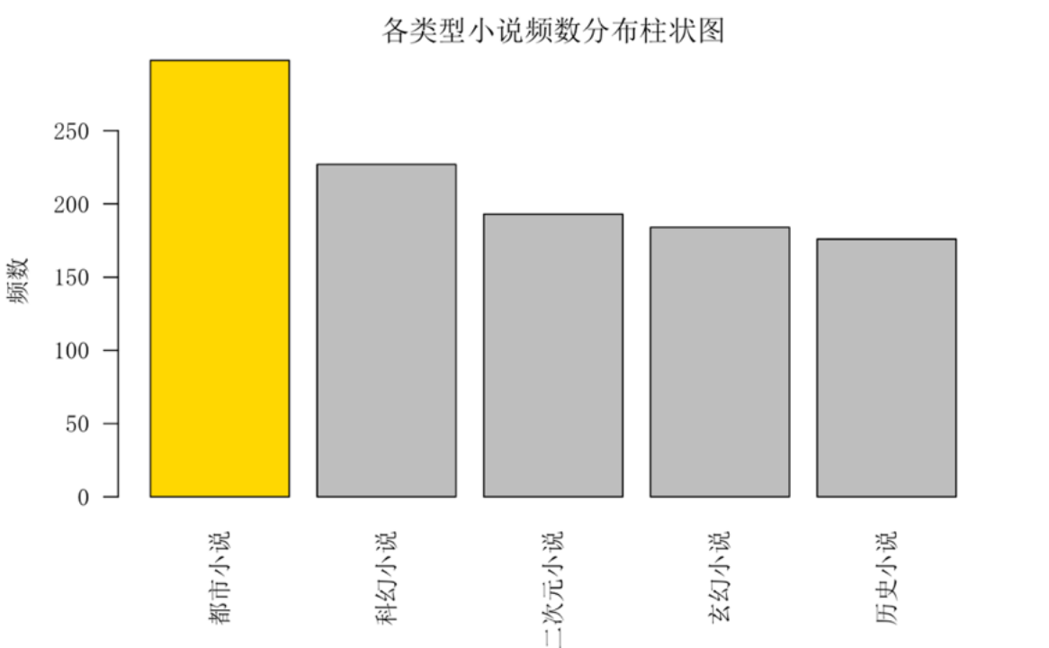
柱状图
频数柱状图
频数柱状图展示的是定性变量各水平的频数统计；
柱子高度代表每个水平频数的高低；

Slide 12
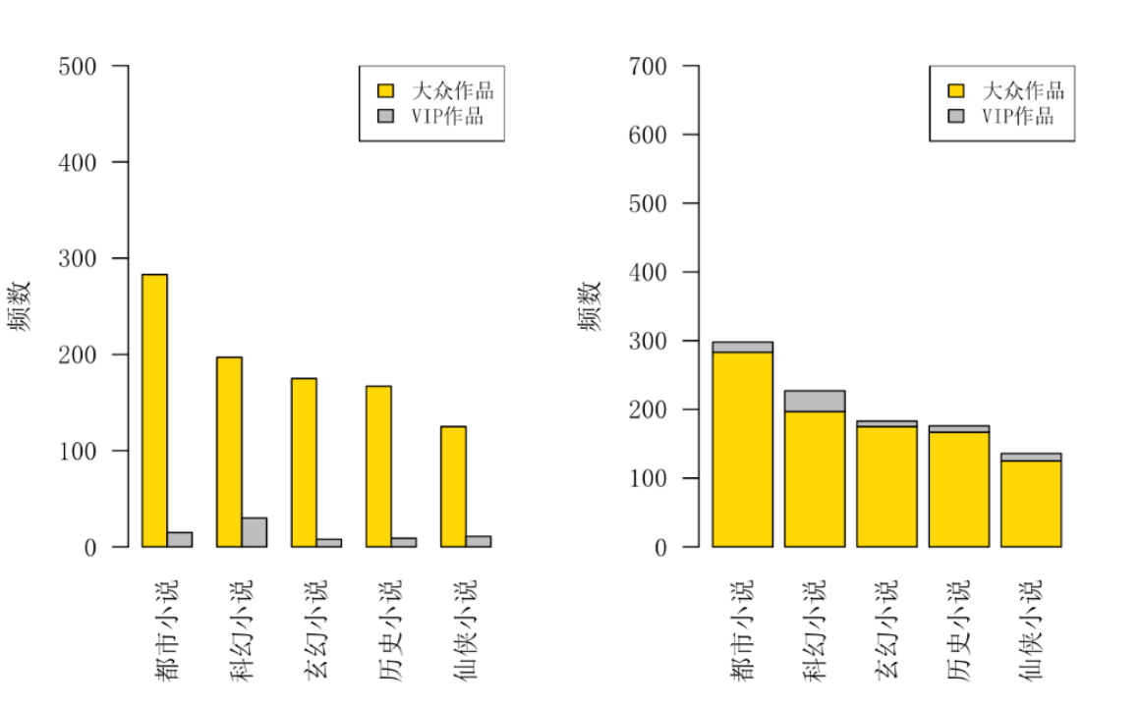
柱状图
分组柱状图
堆积柱状图
分组柱状图将不同水平的不同类别并列放入同一个横轴中；
堆积柱状图则将同一水平的不同类别堆积在一个柱子中；
二者都可以以颜色来区分类别；

Slide 13
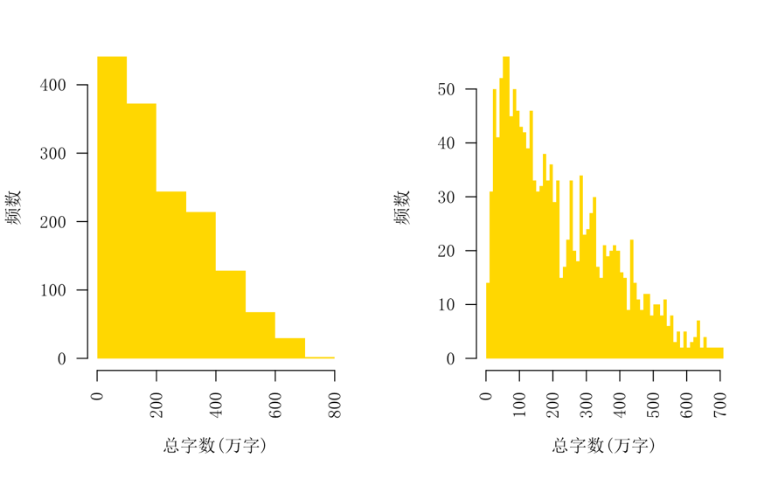
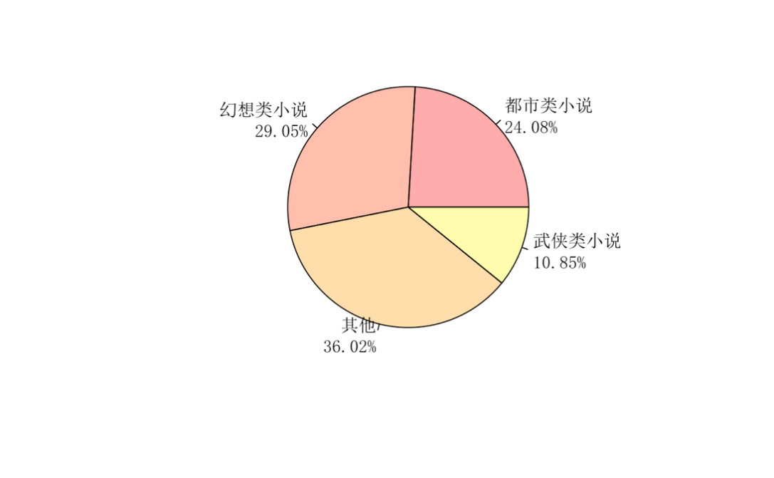
饼图 & 直方图
饼图是针对离散型数据的统计图；
主要用于表示总体中各组成部分所占的比例；
通过合并小类，可以避免一张饼图上出现过多占比较小的部分，使饼图更加美观、清晰；
直方图是用于展示定量变量分布形态的一种统计图形 ；
横轴是实数轴，被分成了许多连续的区间；
纵轴代表频数或密度；
能够直观地展现数据的分布特征（对称分布或偏分布）及异常值；

Slide 14
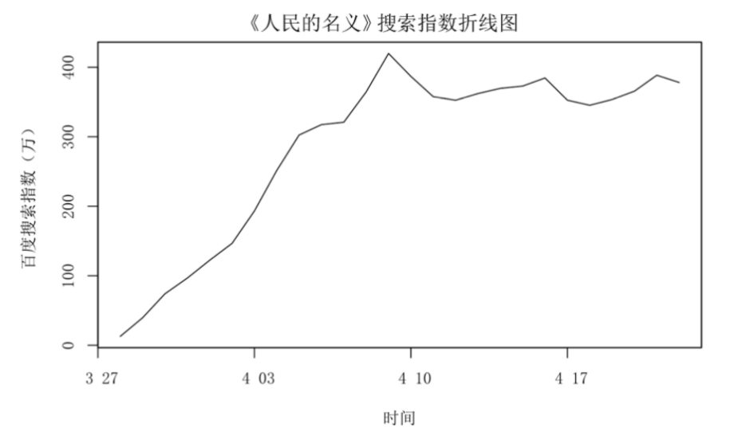
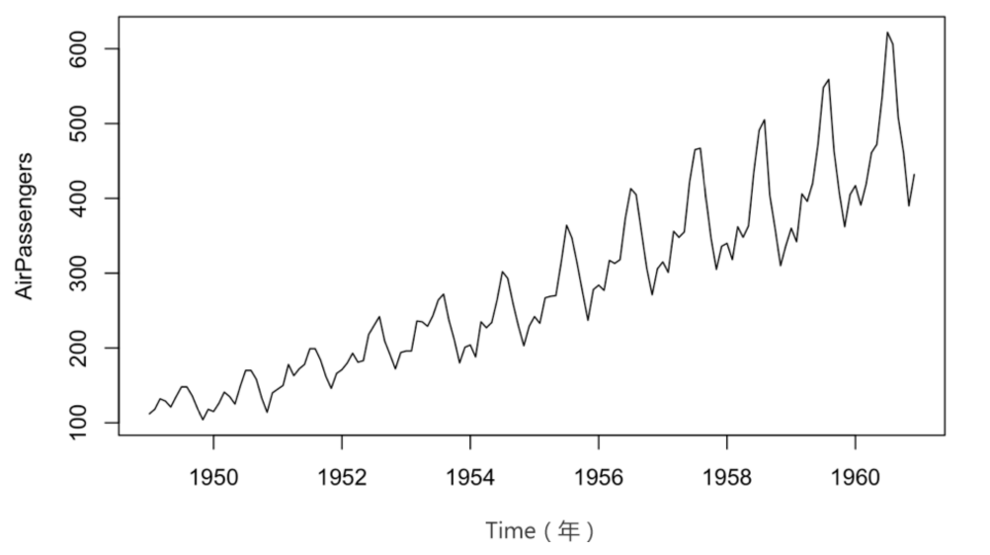
折线图
乘客数据折线图
《人民的名义》搜索指数折线图
折线图是以折线的上升或下降来表示统计数量增减变化的统计图；
一般用于反映变量随时间变化的特征；
对于时间序列数据，折线图是“观趋势看走向”的有效工具；
关注它的趋势、峰值、周期性、波动幅度等指标；

Slide 15
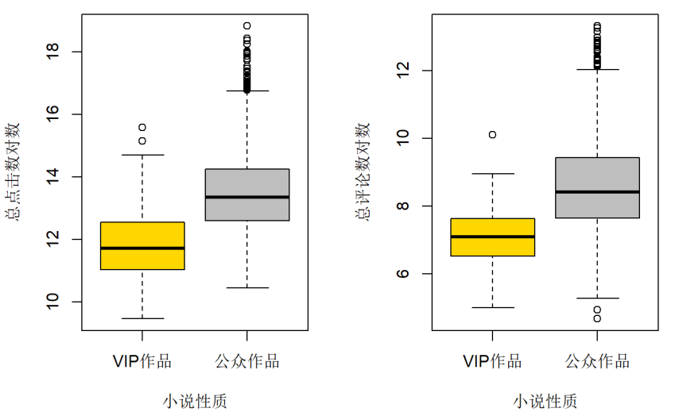
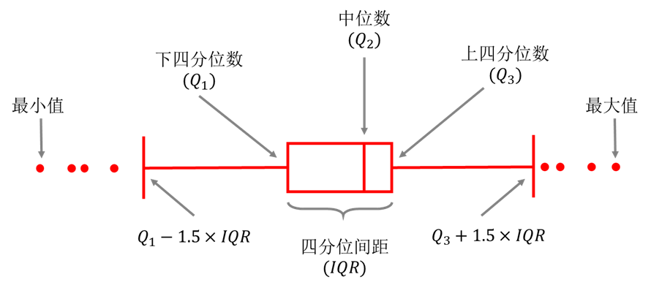
箱线图
分组箱线图
箱线图主要用于描述定量变量在定性变量各个水平上的分布差异；
中位数的大小：反映了定量数据的一般水平；
上下四分位数之间的差：反映了数据的波动程度；
左右竖线以外的点：反映了数据中可能存在的异常点；

Slide 16
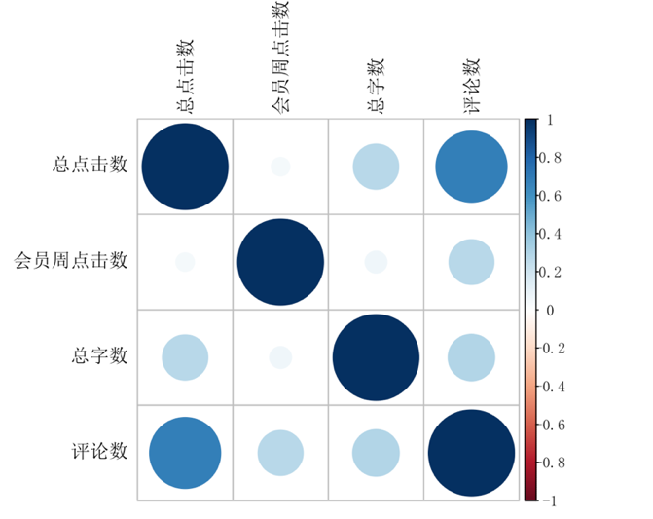
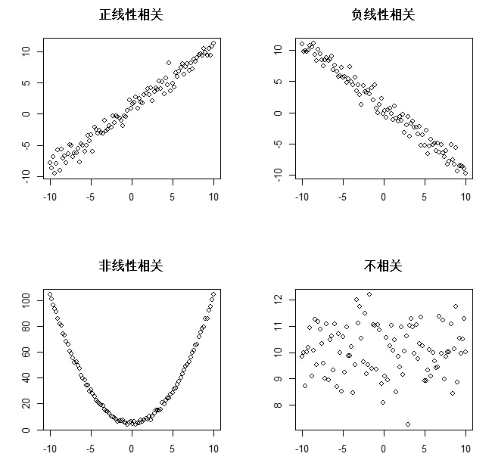
散点图 & 相关系数图
散点图用二维坐标展示两个连续变量之间关系；
为两变量的相关方向、相关程度提供了直观的阐释；
相关系数图是对多变量相关关系矩阵的可视化展示；
每一个格子中的元素代表了对应两变量之间的相关系数大小；

Slide 17
数据可视化进阶
4

Slide 18

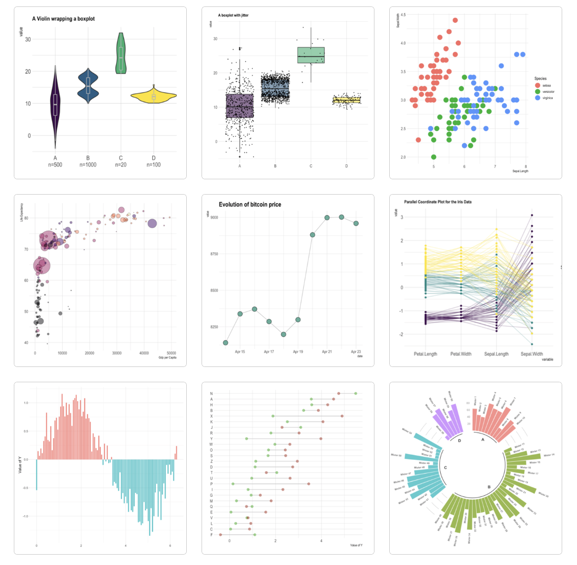
ggplot2 包
哈德利·威克姆肖像图（ggplot2绘制）
一个基于语法的、连贯的、比较全面的图形生成系统

Slide 19
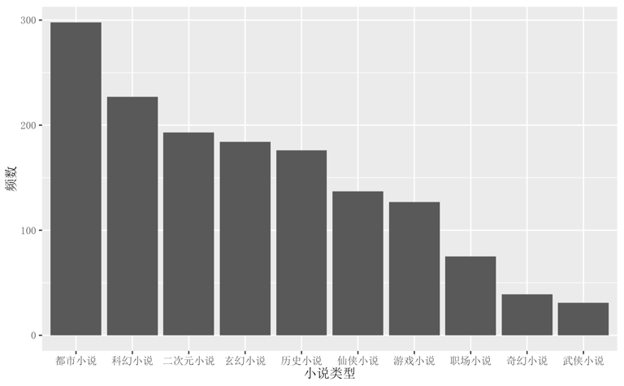
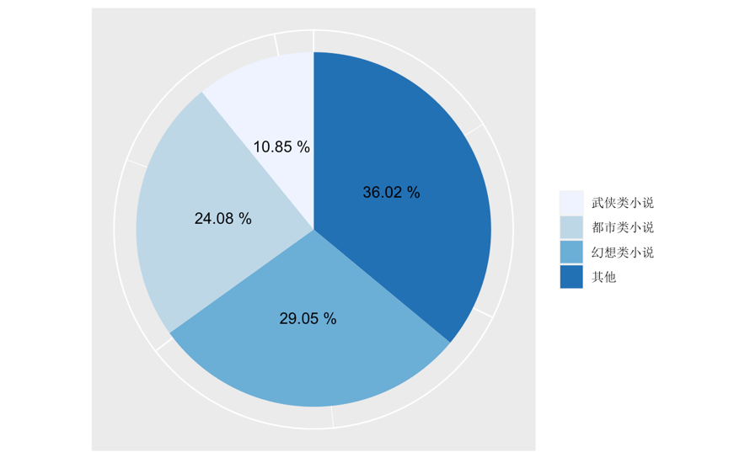
ggplot2 包：单个定性变量作图
geom_bar()：柱状图
柱状图 + 极坐标变换：饼图
ggplot2包在绘图时采用图层叠加的原理，将所需要绘制的元素一层层叠加到画布上；
第一步是建立一个坐标轴的图层，即定义好数据及坐标映射

Slide 20
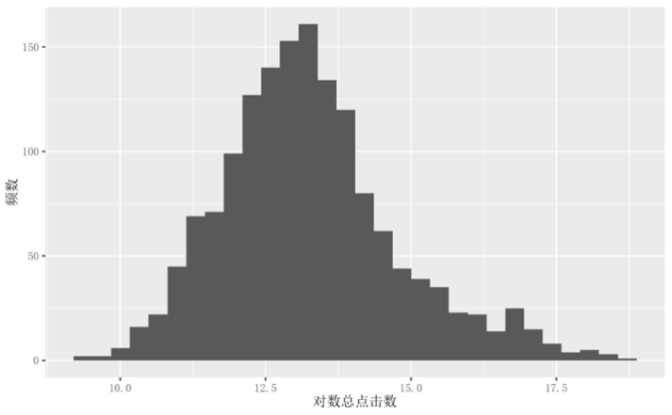
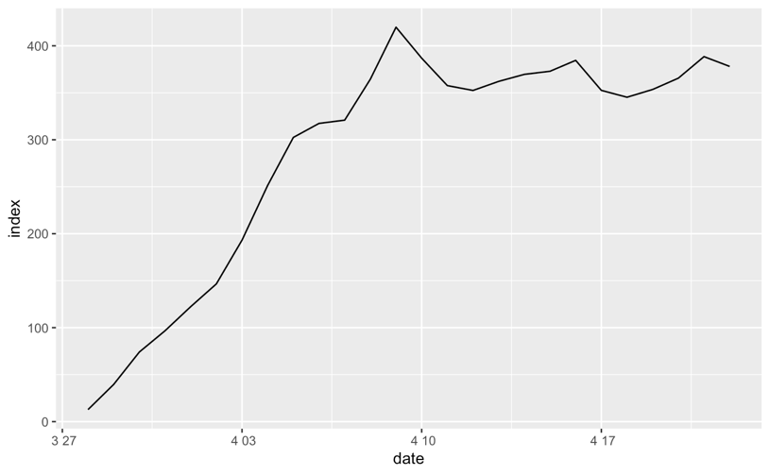
ggplot2 包：单个定量变量作图
geom_histogram()：直方图
geom_line()：折线图

Slide 21
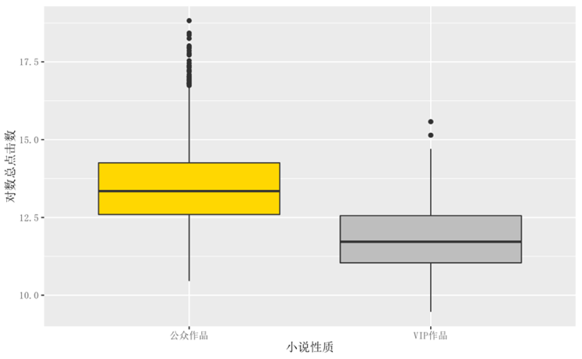
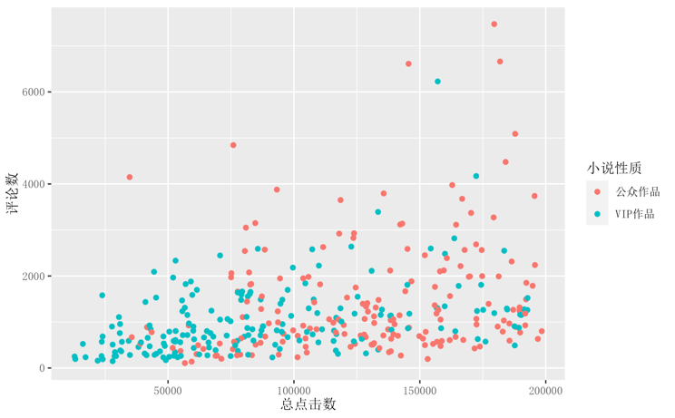
ggplot2 包：两个变量作图
geom_boxplot()：箱线图
geom_point()：散点图

Slide 22

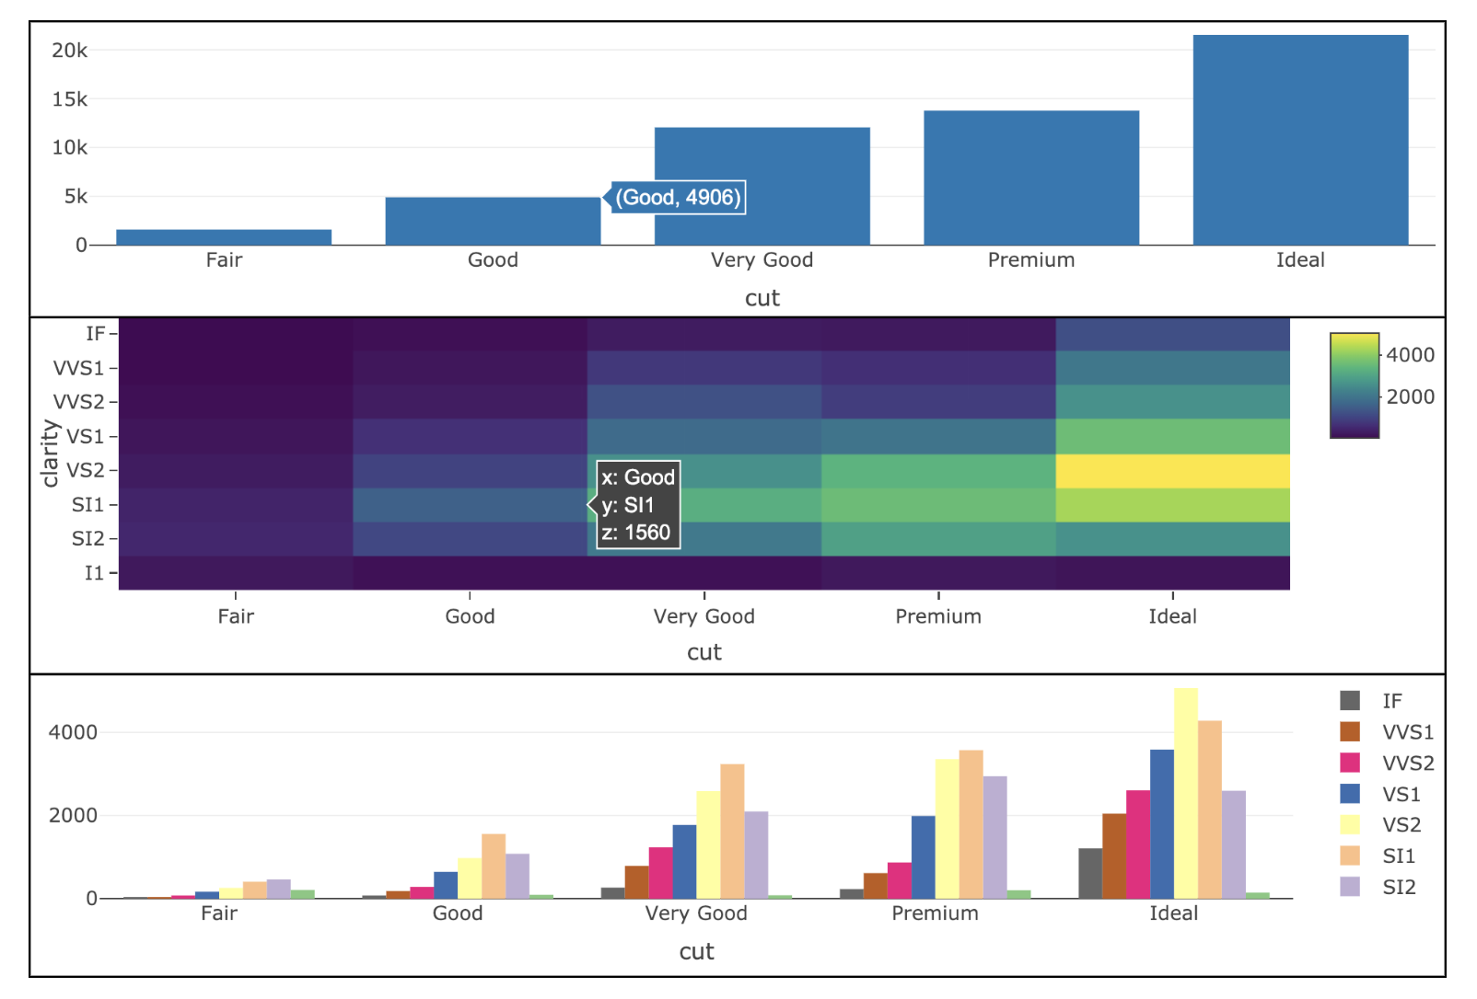
plotly包：实现交互可视化
交互可视化使得用户可以更加便捷地发现数据中的规律；
当鼠标光标在图上移动时，可以看到更多的信息；

Slide 23
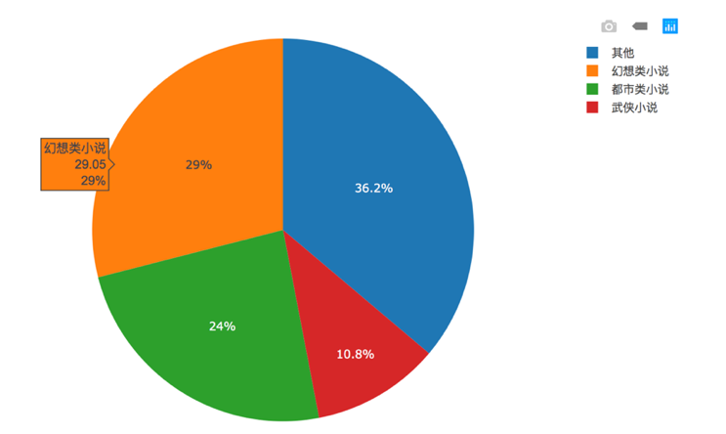
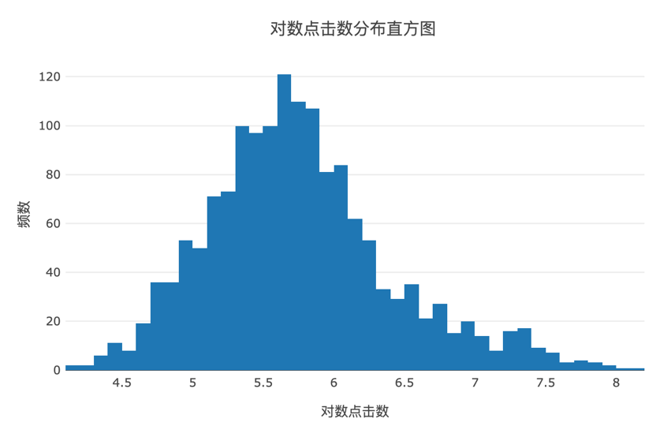
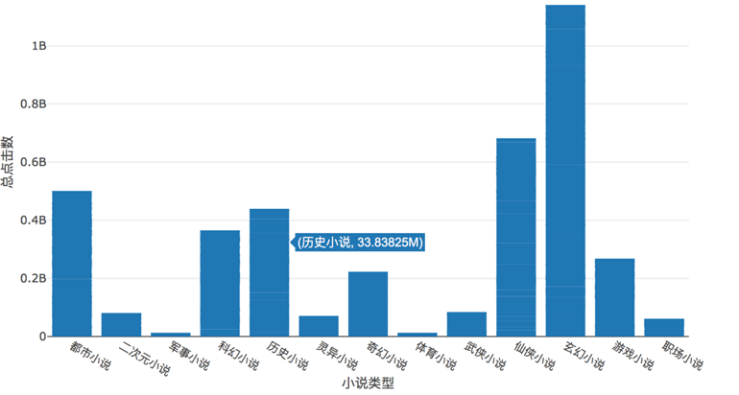
plotly包：实现交互可视化

Slide 24
本章习题
5

Slide 25


本章习题
1. 简述柱状图与直方图的区别。
2. 对于一个定性变量，通常使用哪些图形来对它的特征进行展示。
3. 实训题目：“北美旅游产品数据集”（该数据集在随书源码的 data_4_3.csv 文件中）提供了 2926条北美旅游数据观测，包括产品名称、旅游方式、供应商、等级、景点个数、交通情况、用餐情况、是否有自由活动、客户评分、出游人数、评价人数、报价信息、旅游线路等，使用该数据集尝试完成以下分析。
a. 整理数据，提取产品信息、供应商、等级、景点个数、是否有自由活动、周一至周日报价信息并存入新数据集travel_dat，并形成变量说明表。
b. 提取周一到周日报价中的数值部分，计算一周报价的均值（若一周7天均无报价则缺失），并以新变量“Price”存入数据集travel_dat中，剔除平均价格缺失的样本。绘制价格分布直方图并进行优化和简要解读。
c. 提取“Star”变量中的“*钻”字符来表示产品等级，当一个产品包含多个钻级时取最大钻级，并将产品钻级以新变量“Star2”存入数据集travel_dat中，变量类型为因子型。绘制价格对产品等级的分组箱线图，并按每一等级的平均价格由低到高排序，对箱线图结果作出简要解读。

Slide 26
本章习题
4. 实训题目：RTB（Real Time Bidding，实时竞拍）是目前一种重要的广告投放方式。当前的各种APP都有许多广告位等待广告主投放，投放广告的广告主通过竞拍获得广告位，自然希望自己的广告能有更高的点击量。RTB 数据集包括来自某广告外包承包商（DPS）的 4695 条观测值，存入数据集data_4_4.csv中，因变量为是否点击（1为点击，0为未点击），正样本大约占总样本的20%，请对以下自变量进行分析。
a. 变量atype指ADX平台（互联网广告交易平台），如百度等。绘制箱线图，描述各个ADX平台上的广告点击率情况并进行简要解读。
b. 变量 bidf指竞拍低价，竞拍低价为第二竞拍高价加上一个最小货币单位。选择合适的统计图形，对该变量与因变量之间的关系进行描述分析。

Slide 27
本章习题
5. 实训题目：使用“数据分析招聘数据集”（该数据集在随书源码的data_4_5.csv文件中），该数据集包括某网站数据分析岗位2018年到2019年招聘情况。该数据集共7493条招聘信息，覆盖北京、上 海、深圳、山西、陕西及河北6个地区。
a. 提取该数据中的薪资水平，根据薪资水平，对原始数据进行清洗，删除月薪大于40000元、低于3000元的观测，并以新变量“wage”存入该数据集，对薪资水平进行描述分析并简要解读。
b. 下面我们要对传统金融与金融科技的岗位进行区分，数据集中X3为职位名称，请把名称中包含“数据”“IT”“量化”及“工程师”字样的职位名称归为金融科技岗位，其他作为传统金融岗位。在数据集中增加变量is_tech，金融科技岗位is_tech=1，传统金融岗位is_tech=0。数据集中X0为城市名称，请按照城市名称及岗位类型（传统金融或金融科技）计算岗位的薪资水平均值，绘制柱状图，并给出解读。
c. 绘制不同年限工作经验对应薪酬水平的箱线图，并给出解读。

Slide 28
THANKS

